Slide 1
LES Complications de l’HTA
Pr. Ag Neffati Elyes
Service de Cardiologie CHU SAHLOUL

Slide 2
L’HTA en 2017
l’HTA reste une cause importante de mortalité et un problème important de santé publique
Selon l’OMS, 30% de la population européenne ont des chiffres élévés de PA
En Tunisie, environ 34 % de la population tunisienne est hypertendue…
L’hypertension s’accompagne d’un risque majeur de complications: cérébrales, coronaires et rénales

Slide 3
L’HTA est la 1ère cause de mortalité dans le monde
Hypertension
Tabac
Hypercholesterolemie
Faible poids corporel
Rapport sexuel non protégé
IMC élevé
Inactivité Physique
Alcoolisme
Inhalation d’émanations d’hydrocarbures
Régions en développement à forte mortalité
Régions en développement à plus faible mortalité
Régions industrialisées
Carence en fer
0
1000
2000
3000
4000
5000
6000
7000
8000
Mortalité attribuable (En milliers; total 55 861 000)
Ezzati et al., Lancet 2002
Notes:
3
Voici les données comparatives d’attribution de mortalité, issues d’un observatoire de l’Organisation Mondiale de la Santé.( OMS)
L’hypertension reste le 1ere cause de mortalité dans le monde.
Ce qui semble ( à priori ) logique dans les pays en voie de développement du fait de la difficulté d’accès aux soins, et notamment aux traitements.
Mais dans les pays industrialisés, malgré les efforts de prévention et de prise en charge, l’hypertension reste le 1er tueur mondial.
SLIDE 3

Slide 4
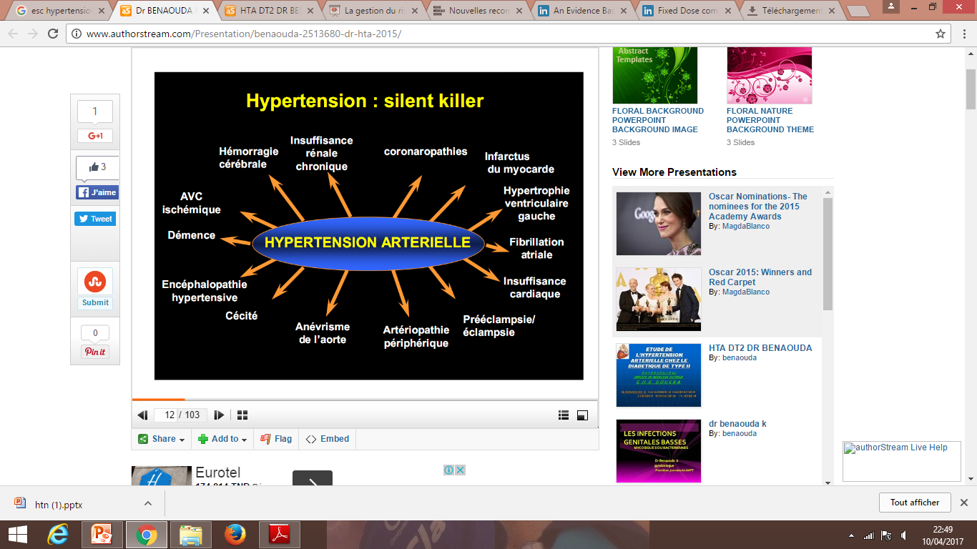

Slide 5
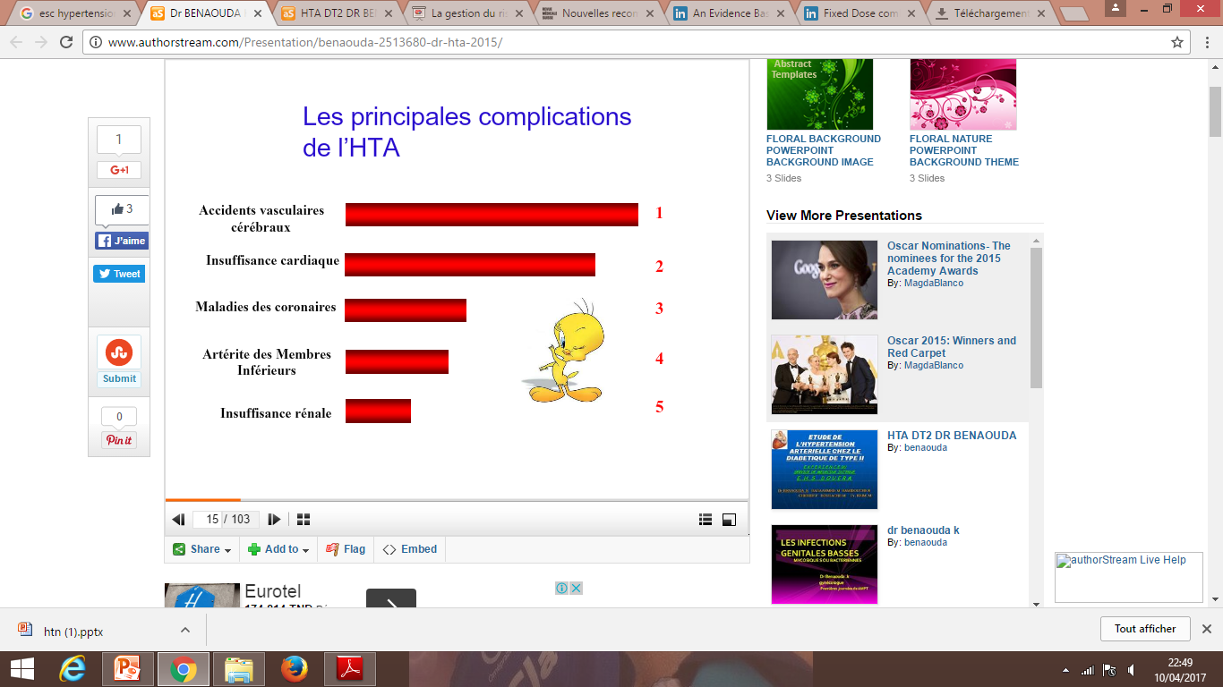

Slide 6
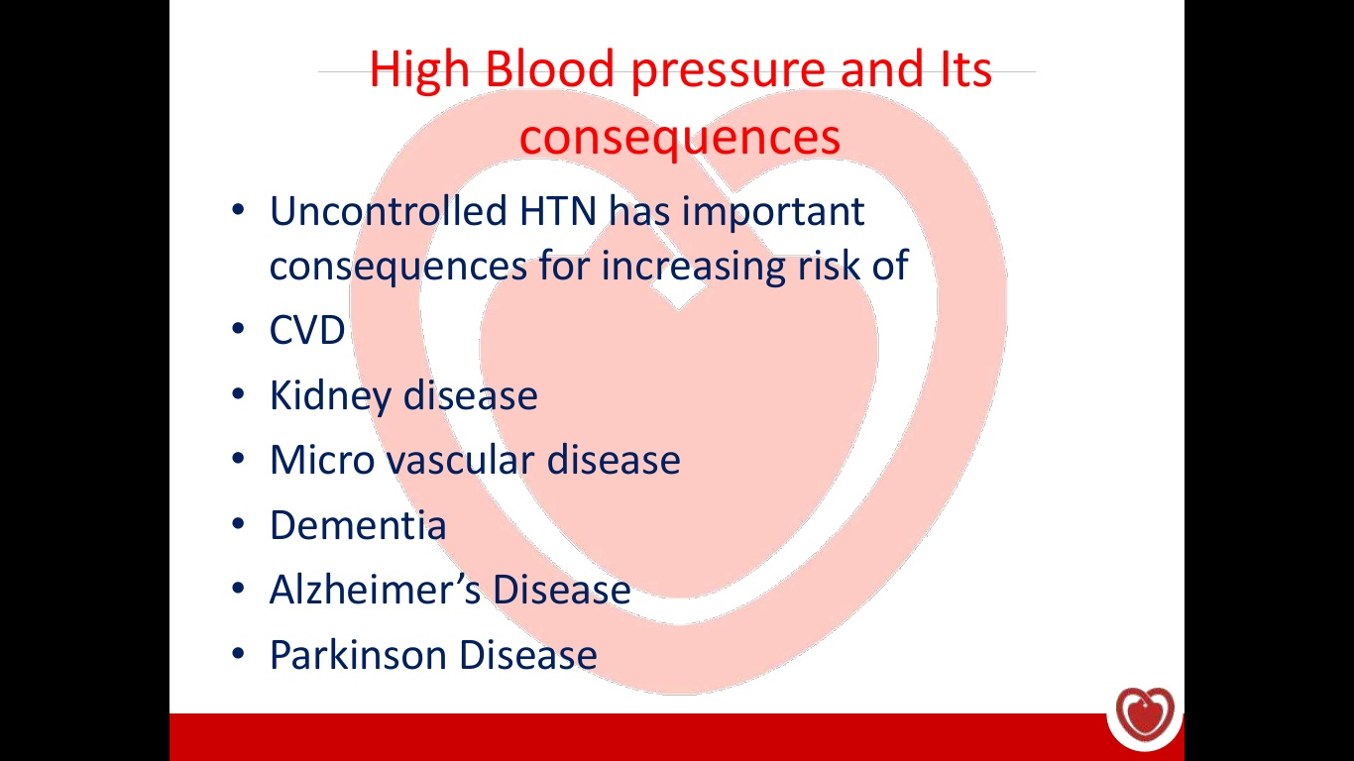

Slide 7
COMPLICATIONS NEUROSENSOREILLES
- Accident ischemique :
● transitoire
● constitue.
Hémorragie cérébrale:
intra parenchymateuse par rupture de micro-anevrysme ou par nécrose fibrinoide,
méningée (dans cette éventualité une association avec une malformation vasculaire est souvent retrouvée),
parfois cerebro méningée.
- Encéphalopathie hypertensive : toxémie gravidique++
céphalées occipitales puis généralisées, accrues au moindre ,effort, vomissements, troubles de la conscience, convulsions, évolution naturelle vers le coma ou la mort.
Lacune cérébrale.
Démence vasculaire
Rétinopathie hypertensive

Slide 8
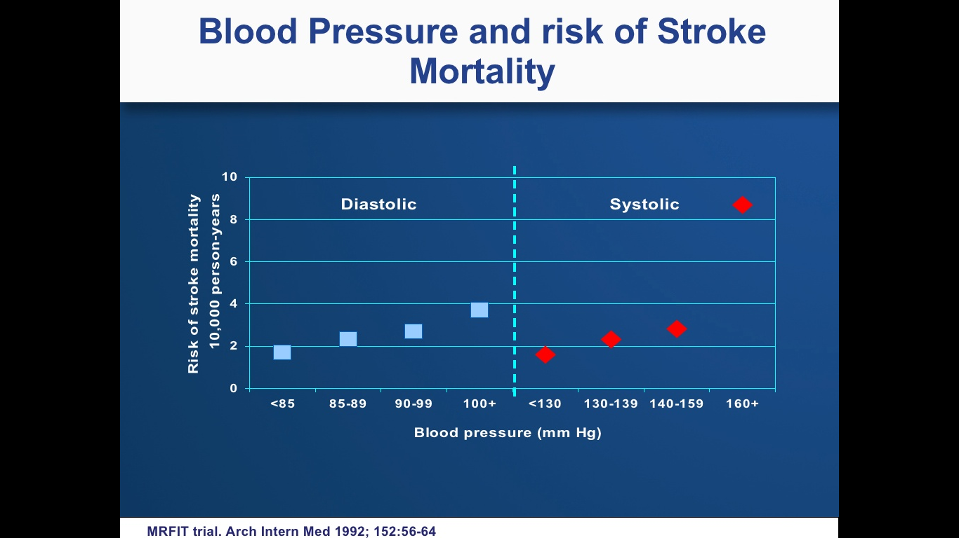

Slide 9
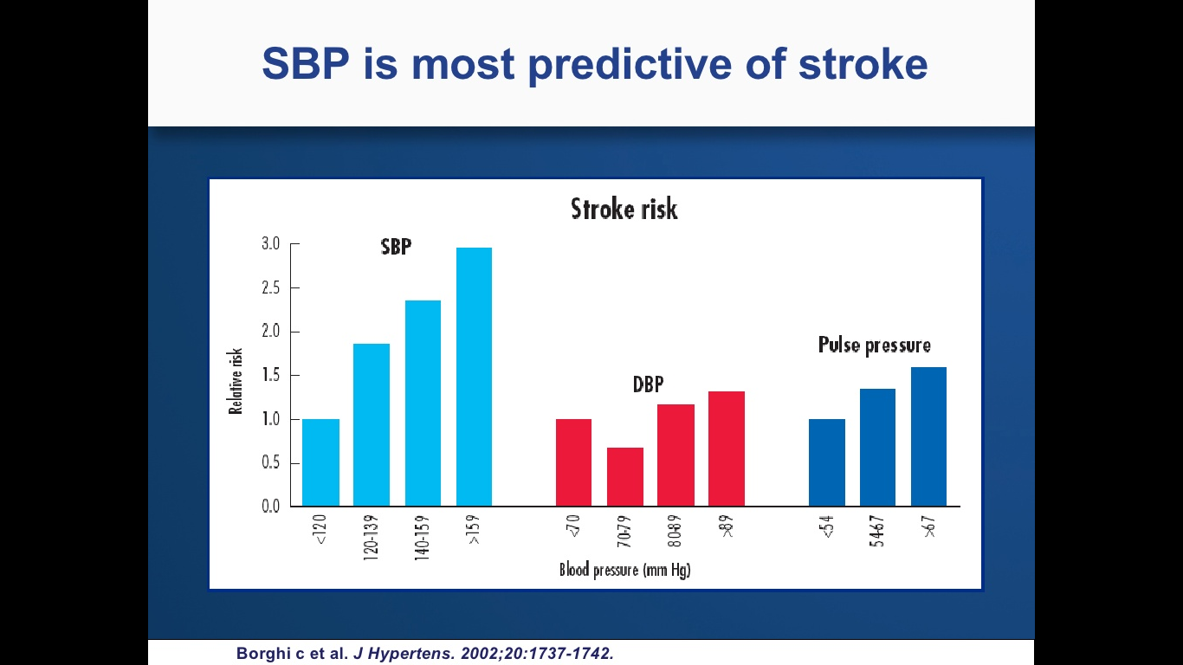

Slide 10
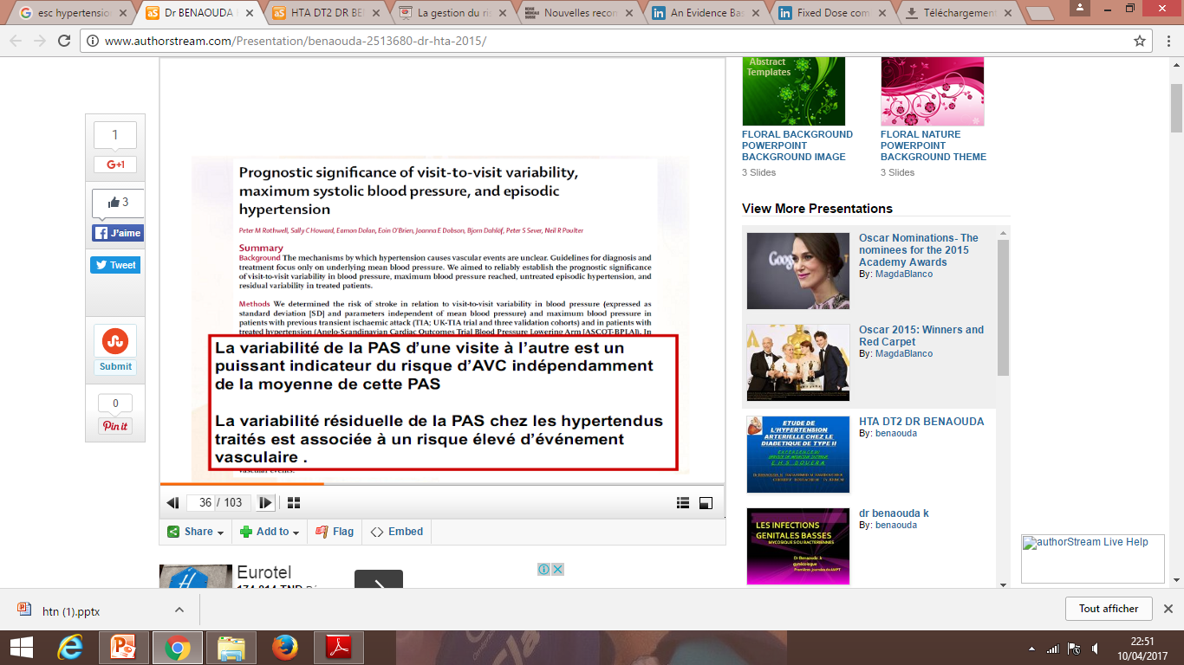

Slide 11
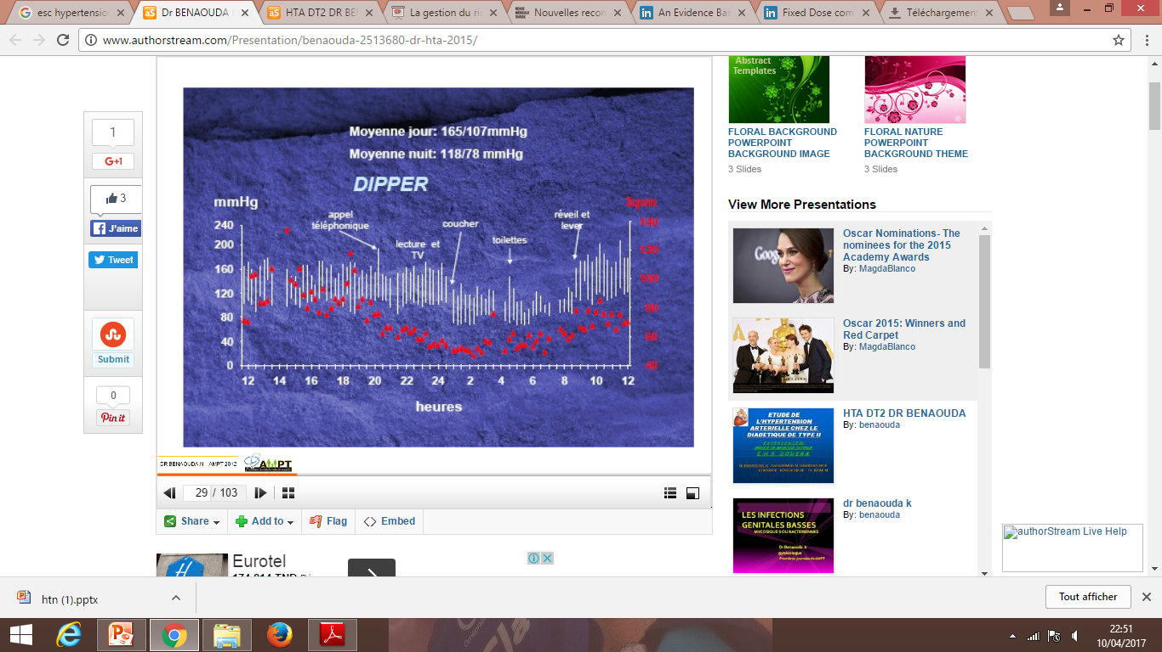

Slide 12
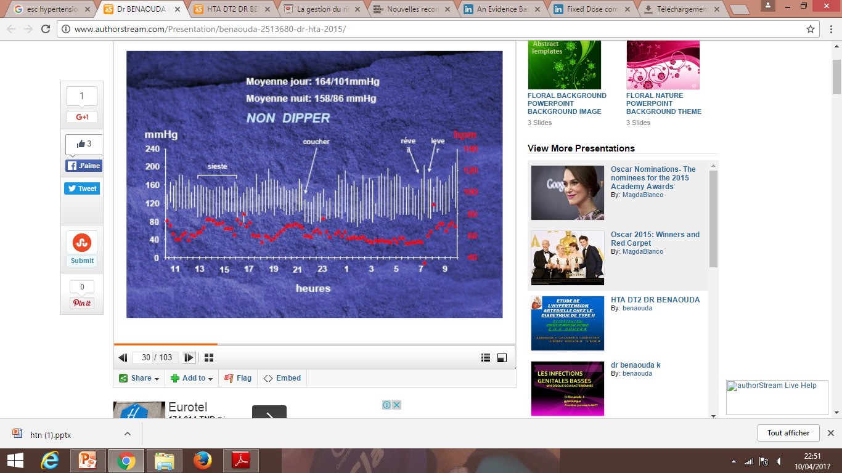

Slide 13
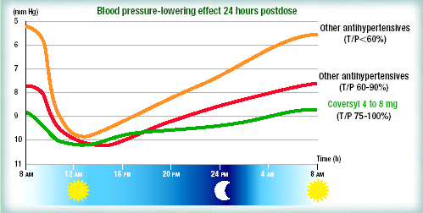
Une efficacité tensionnelle garantie sur 24h
Tous les antihypertenseurs ne sont pas équivalents
Rapport vallée/pic
8 AM 12AM 16PM 20PM 24PM 4AM 8AM
Antihypertenseurs avec
T/P < 60 %
Antihypertenseurs avec
T/P = 60-90 %
Antihypertenseurs avec
T/P = 75-100 %
mm Hg
Baisse tensionnelle 24h après administration
Irbesartan
Olmesartan
Losartan
Aliskiren
Telmisartan
Lercanidipine
Périndopril
Amlodipine
Captopril
Enalapril
Ramipril
Notes:
Comma nous le voyons sur cette figure représentant l’impact des antihypertenseurs sur la journée

Slide 14
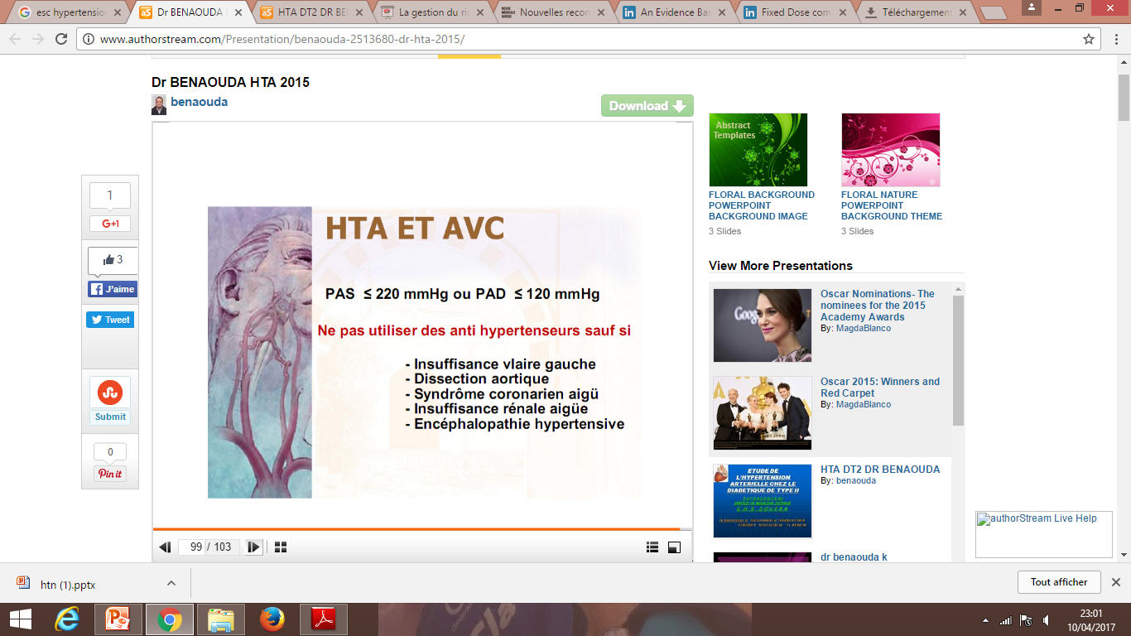

Slide 15
HTA et prévention des AVC
PROGRESS (périndopril+/-indapamide vs/ placebo): l’abaissement des chiffres de TA chez les patients victimes d’AVC (AIT AIC AVC hémorragique) dans les 5 ans précédents permet de réduire les récidives d’AVC, même si la TA a été considérée comme normale selon critères classiques (pas encore de consensus pour une TA cible)
Les méta analyses (…)
À privilégier:
  les IEC (PROGRESS, méta-analyses)
  Les ARAII (losartan: LIFE)
  Les Inhibiteurs Calciques
  les diurétiques thiazidiques

Slide 16
Complications cardiovasculaire
Insuffisance cardiaque systolique : altération de la fonction systolique du VG
HVG avec altération de la relaxation et de la compliance du VG:
insuffisance cardiaque dite a fonction systolique conservée.
Cardiopathie ischémique : SCA, angor, infarctus du myocarde.
Altération de la réserve coronaire
Trouble de rythme: cardiopathie hypertensie première cause de FA 1/2 hypertendu développe une FA.
FR thromboembolique de la FA.
→MORTALITE CARDIOVASCULAIRE ELEVEE :
X5 chez l’homme
X3 chez la femme

Slide 17
Artériopathie oblitérante des deux MI
Sténose carotidienne.
Anévrysme de l’aorte abdominale.
Dilatation et anévrysme de l’aorte avec un risque de dissection et de rupture

Slide 18
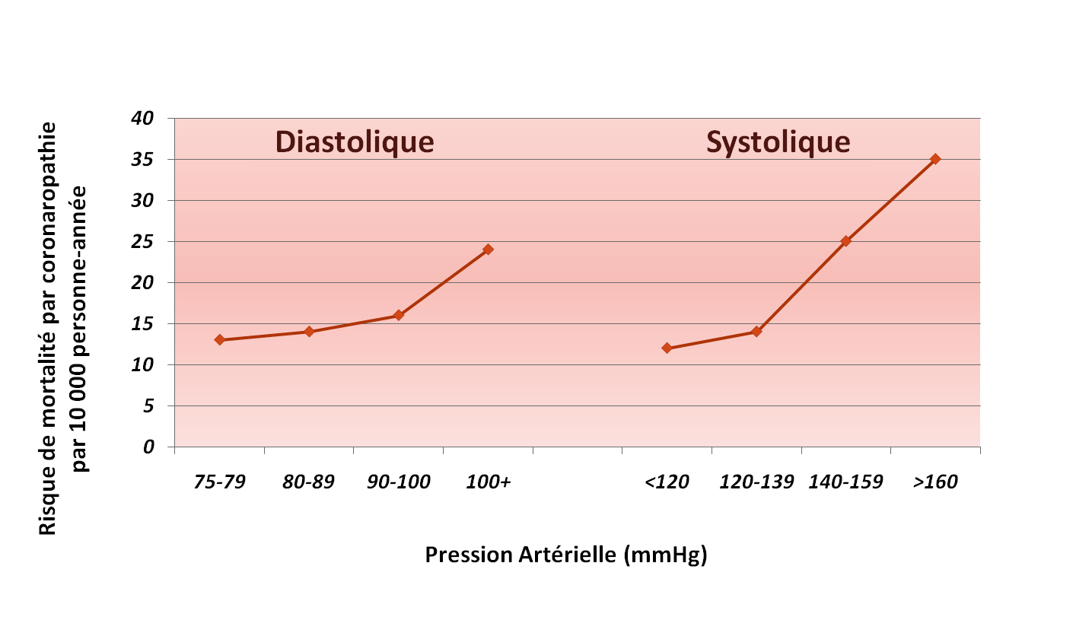
La pression artérielle et le risque de mortalité par coronaropathie

Slide 19
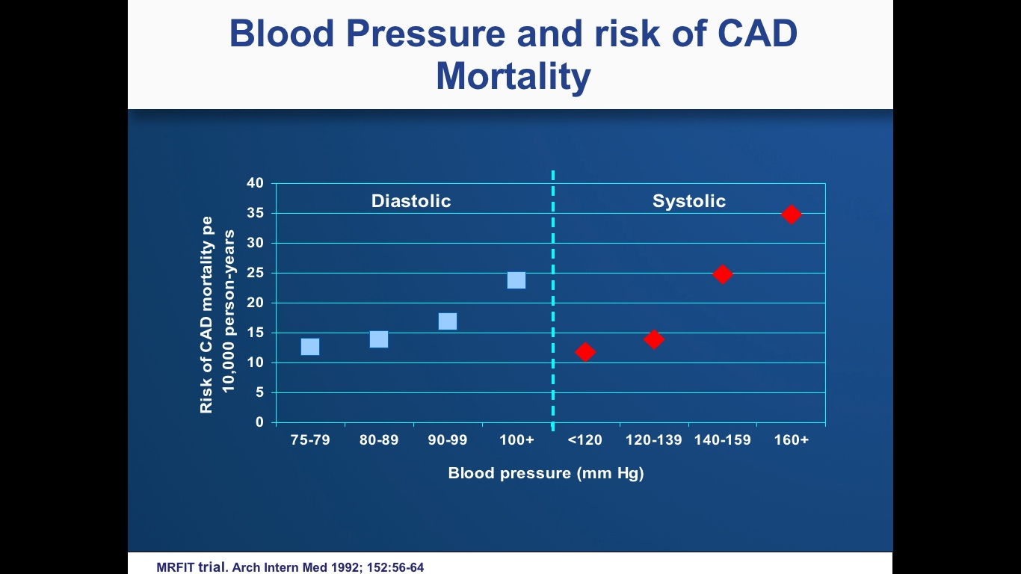

Slide 20
Le risque de Mortalité cardiovasculaire
double à chaque augmentation de 20/10 mmHg de la PAS/PAD*
Risque de mortalité CVX
8
8X risque
6
4
4X risque
2
2X
risque
1X risque
0
115/75
135/85
155/95
175/105
TA Systolique/Diastolique (mmHg)
*Individuals aged 40–69 years
Lewington et al. Lancet 2002;360:1903–13
Notes:
Dans cette étude, il a été bien établi que l’élévation de la tension artérielle est directement liée à la morbidité et à la mortalité cardiovasculaires et que le risque de mortalité cardiovasculire doublait à chaque augmentation de 20/10 mmHg de la PAS/PAD.

Slide 21
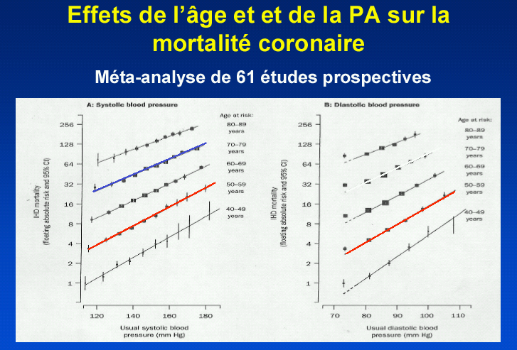
Lancet 2002; 360:1903-1913

Slide 22
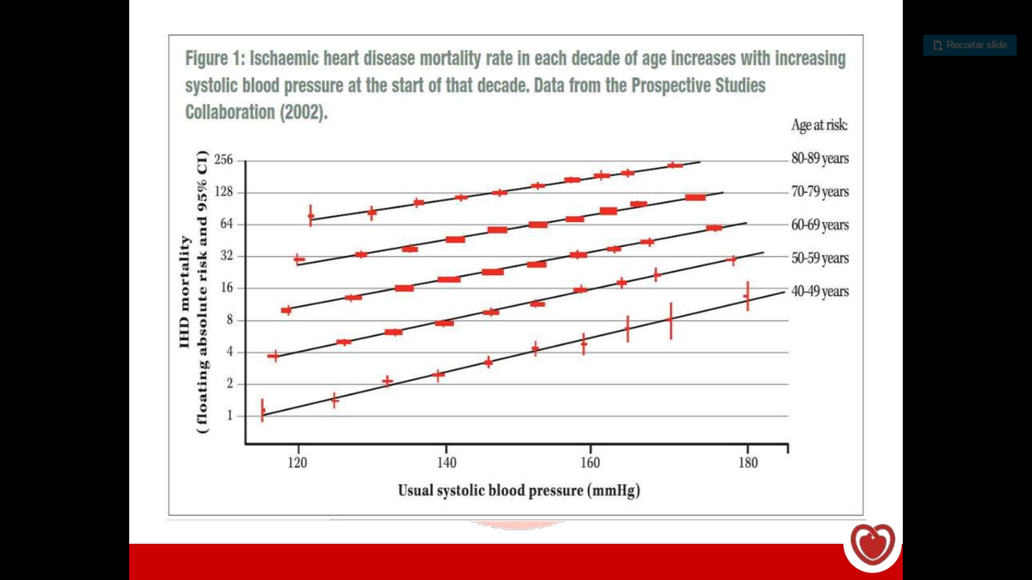

Slide 23
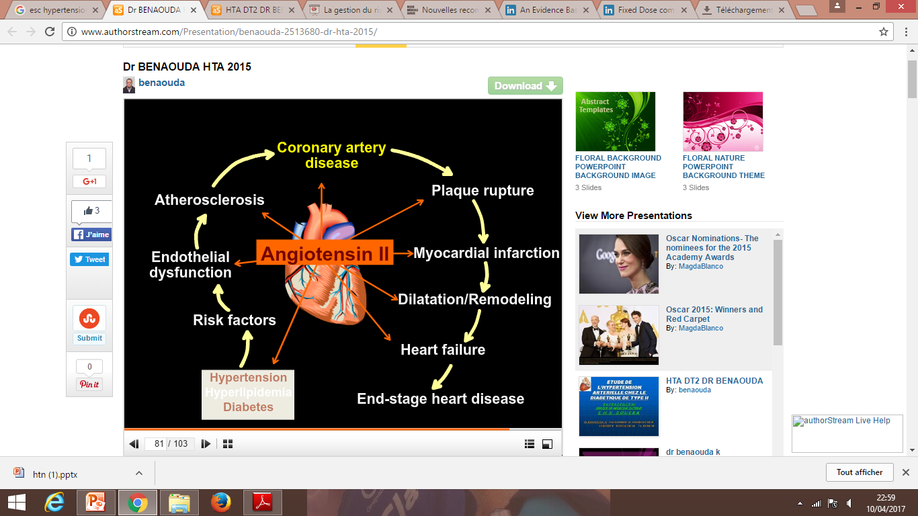

Slide 24
INTERET DU TRAITEMENT ANTI -HTA
Diminuer les chiffres tensionnels
Diminuer le taux de complications
Prévention cardiovasculaire
→Tous les anihypertenseurs se valent???

Slide 25
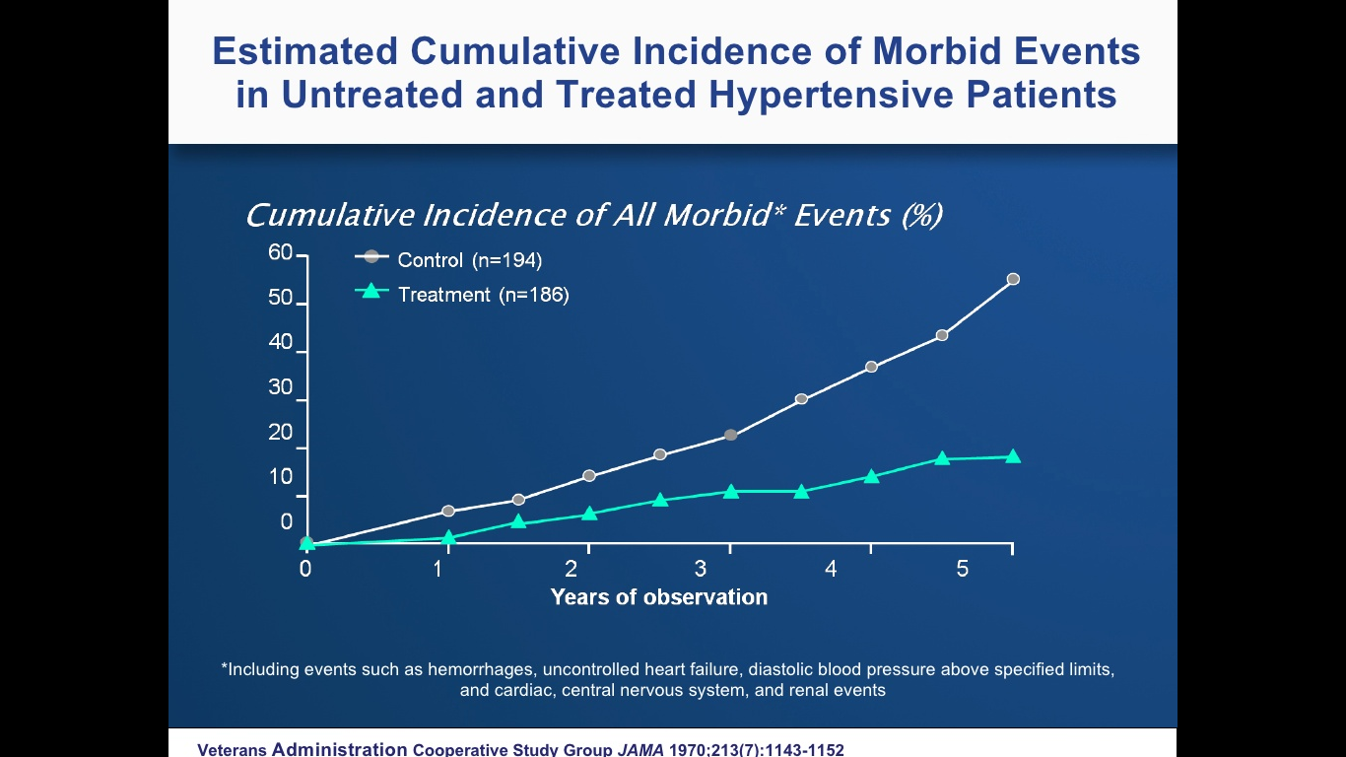

Slide 26
Le traitement améliore le pronostic de l'HTA du sujet âgé de plus de 60 ans
Méta-analyse de Gueyffier ⁽⁷⁾
Le traitement anti-hypertenseur évite :
- 9 accidents vasculaires cérébraux
- 4 événements coronaires majeurs
Tous les 1000 patients/année
(7) J Hum Hypertens 1996 ; 10 : 1-8
Notes:
Dans la méta-analyse de Gueyffier, le traitement anti-hypertenseur permet d'éviter 9 accidents vasculaires cérébraux et 4 événements coronaires majeurs tous les 1000 patients/année.

Slide 27
Le traitement anti-hypertenseur
est aussi bénéfique
chez les hommes que chez les femmes
Méta-analyse de Gueyffier ⁽⁸⁾
7 essais 19975 hommes 20802 femmes
Le traitement réduit de façon semblable, dans les deux sexes,
le risque relatif :
- d’accident vasculaire cérébral et coronaire
(8) Ann Intern Med 1997 ; 126 : 761-7
Notes:
C'est la conclusion d'une méta-analyse de Gueyffier portant sur 7 études randomisées regroupant 19975 hommes et 20802 femmes, traités essentiellement par bêtabloquants et/ou diurétiques thiazidiques. Le traitement réduit de façon semblable, dans les 2 sexes, le risque relatif d'accident vasculaire cérébral et coronaire.

Slide 28
HTA et Hypertrophie VG
HVG essentiellement liée au stress pariétal et à sa principale composante la PA systolique
HVG = facteur prédictif puissant de risque CV de l’hypertendu: risque d’angor, de décès et d’infarctus 4X + élevé si la masse VG est élevée.
La réduction de l’HVG diminue la morbi-mortalité cardio-vasculaire (faisceau d’arguments).
Les anti-hypertenseurs tous égaux devant l’HVG?
  Hydralazine, minoxidil: pas de réduction MVG
  LIFE: losartan > béta bloquant (+diurétique 90%)
  LIVE: indapamide > énalapril

Slide 29
Le traitement anti-hypertenseur fait régresser l’hypertrophie ventriculaire gauche
Méta-analyse de Schmieder ⁽⁹⁾
39 essais 1205 patients traités pendant 25 semaines
La diminution de la masse ventriculaire gauche est
d’autant plus marquée que :
- la diminution de la PAS (p < 0,001) et
à un moindre degré (p = 0,08) de la PAD est plus franche
- la durée du traitement est plus prolongée (p < 0,01)
(9) JAMA 1996 ; 275 : 1507-13
Notes:
Selon une méta-analyse de Schmieder menée sur 39 essais regroupant 1205 patients traités en moyenne pendant 25 semaines, la diminution de la masse ventriculaire gauche est d'autant plus marquée que la diminution de la PAS
(p < 0,001) et à un moindre degré (p = 0,08) de la PAD est plus franche, et que la durée du traitement est plus prolongée (p < 0,01).

Slide 30
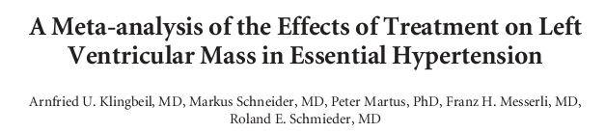
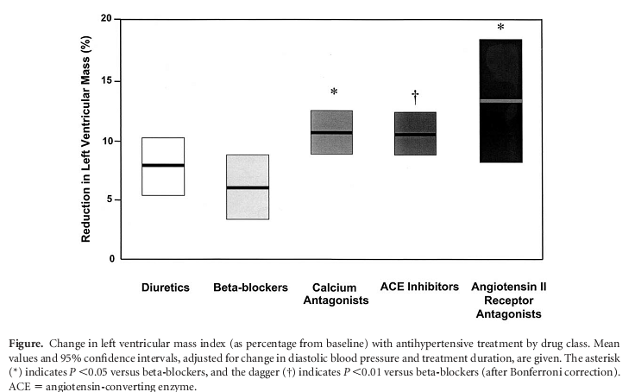

1

Slide 31
Increases in Antihypertensive Prescriptions and Reductions in Cardiovascular Events in Canada
Norm R.C. Campbell, Rollin Brant, Helen Johansen, Robin L. Walker, Andreas Wielgosz, Jay Onysko,Ru-Nie Gao, Christie Sambell, Stephen Phillips, Finlay A. McAlister; for the Canadian HypertensionEducation Program Outcomes Research Task Force
Hypertension. 2009;53:128-134

Slide 32
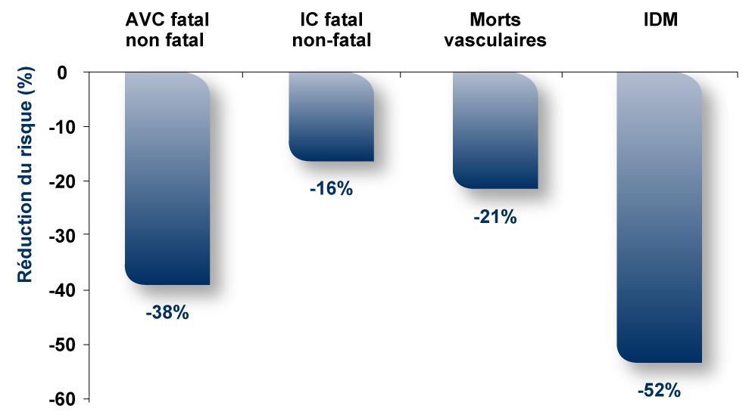
Bénéfices cardiovasculaires du traitement antihypertenseur : résultats des méta-analyses
IDM fatal
IC
                MacMahon S, Rodgers A. J Vasc Med Biol 1993; 4: 265–271.
Moser M, Herbert PR. J Am Coll Cardiol 1996; 27(5): 1214–1218.
Notes:
32
Content summary: antihypertensive treatment can reduce the risk of cardiovascular events
Detailed slide notes:
This figure shows the risk reduction achieved through the use of antihypertensive treatment in randomised clinical trials involving over 47,000 individuals. In these trials, 525 treatment-allocated patients suffered a stroke as compared with 835 control patients, showing a 38% risk reduction. A significant risk reduction in CHD incidence was also apparent; 934 treatment-allocated patients had fatal/non-fatal CHD as distinct from 1104 control patients, which equated to a risk reduction of 16%. Vascular mortality was reduced by 21%, 768 patients receiving hypertensive therapy as compared with 964 control patients.
The heart failure data were taken from the results of long-term hypertension treatment trials that were performed between 1976 and 1996. Chronic heart failure occurred in 240 of 6923 subjects in the control group and 112 of 6914 treated subjects. Therefore, there was a 52% reduction in the occurrence of chronic heart failure in the subjects who received antihypertensive therapy.
CHD: coronary heart disease
References:
MacMahon S, Rodgers A. J Vasc Med Biol 1993; 4: 265–271.
Moser M, Herbert PR. J Am Coll Cardiol 1996; 27(5): 1214–1218.

Slide 33
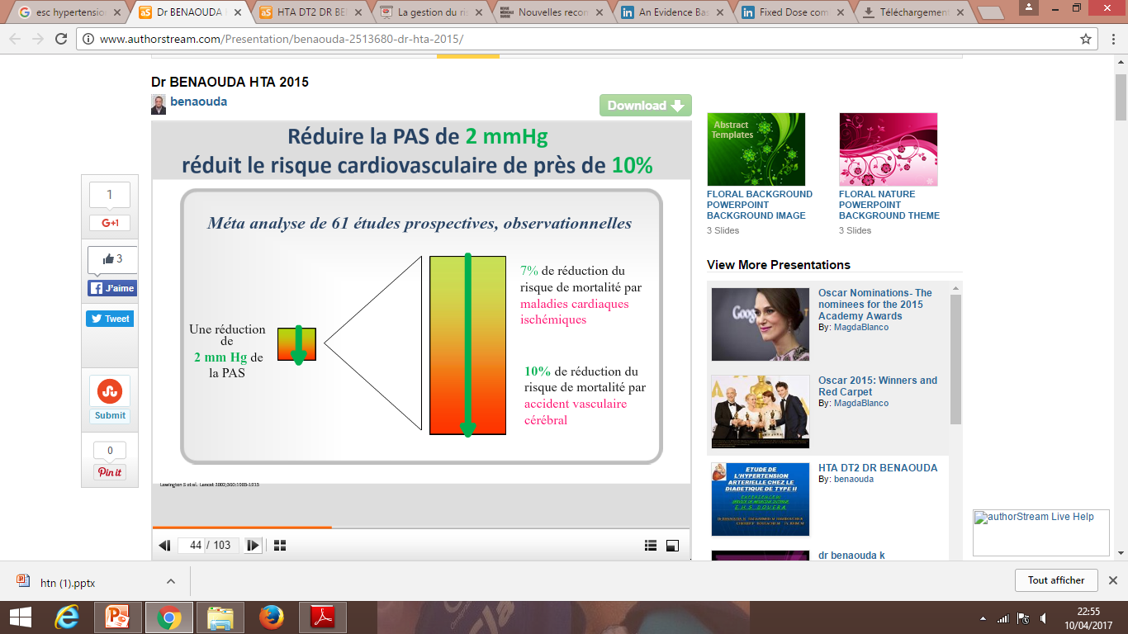

Slide 34
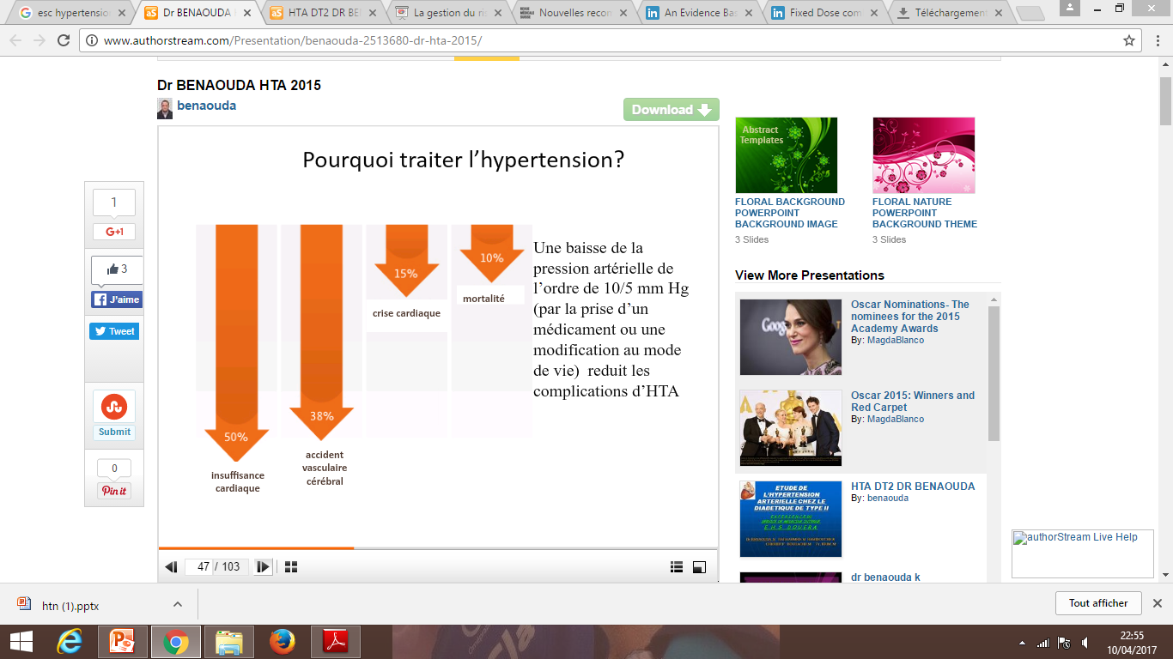

Slide 35

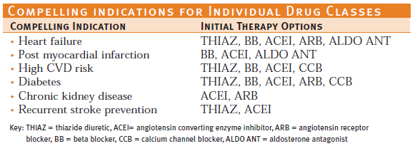
JNC-7 Compelling Indications
Chobanian AV et al. JAMA 2003;289:2560-72.

Slide 36
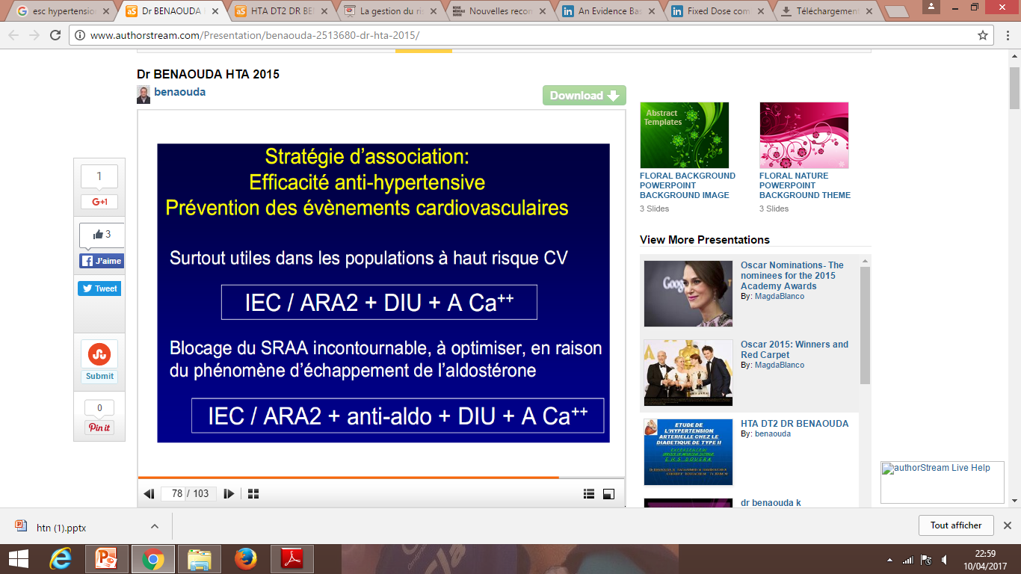

Slide 37
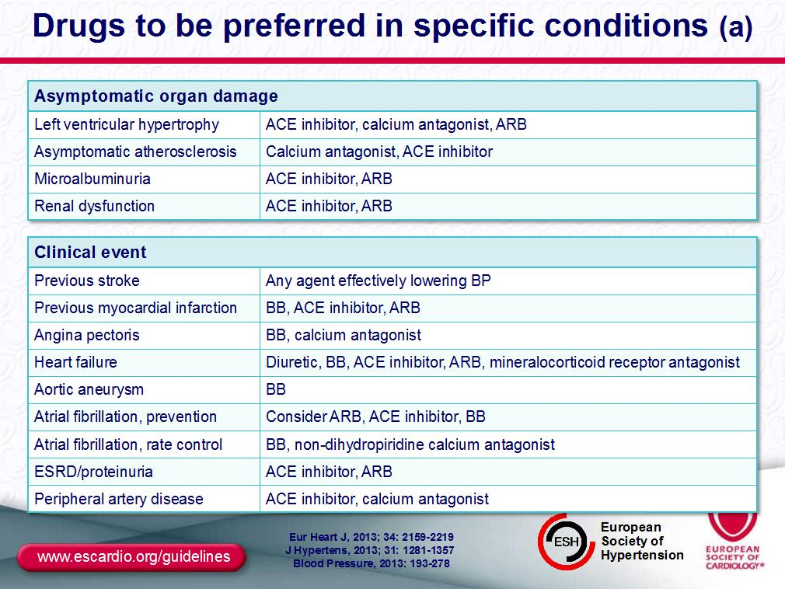

Slide 38
Complications rénales
Néphropathie vasculaire:
La nephro-angiosclerose peut évoluer vers l’insuffisance rénale qui a son tour aggrave l’HTA.
Un signe précoce est l’apparition d’une micro-albuminurie (> 30 mg/24 h).
Une insuffisance rénale aigue ou rapide sévère peut se voir après prescription d’un IEC en rapport avec une sténose de l’artere rénale.

Slide 39
HTA et Néphropathie due au diabète:
Conclusions des principales études
RENAAL: le losartan à 50mg/j vs/ contrôle, chez l’hypertendu diabétique 2 :
  ralentit la progression de la néphropathie due au Diabète.
  réduit le risque relatif d’évolution vers l’insuffisance rénale terminale.
IRMA2: l’irbésartan à 150 et à 300mg/j vs/ contrôle, chez l’hypertendu diabétique 2, avec microalbuminurie :
  réduit le risque relatif d’évolution vers la néphropathie diabétique avérée (avec albuminurie significative).
IDNT: l’irbésartan à 300mg/j, vs/ Amlodipine10mg/j ou vs/ contrôle, à diminution de TA équivalente:
  ralentit la progression de la néphropathie due au Diabète.
  réduit le risque relatif d’évolution vers l’insuffisance terminale.
  Bonne tolérance de l’irbésartan y compris à 300mg/j

Slide 40
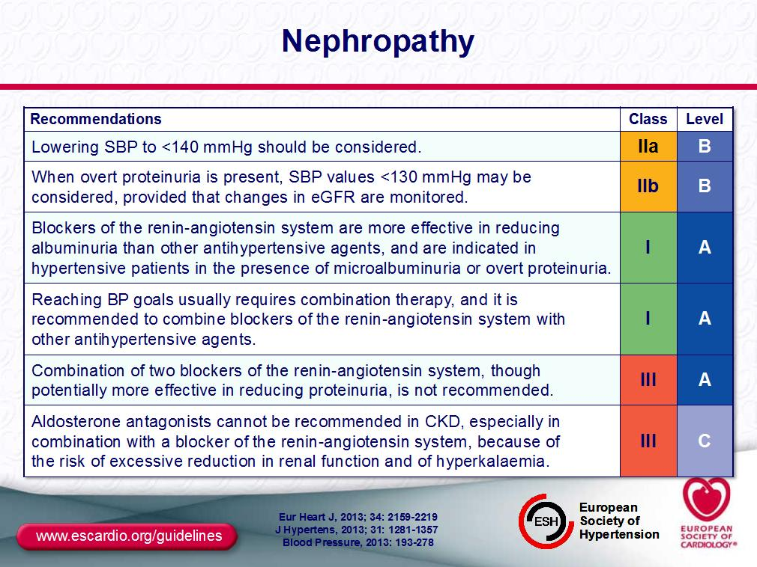

Slide 41
MERCI

